Slide 1
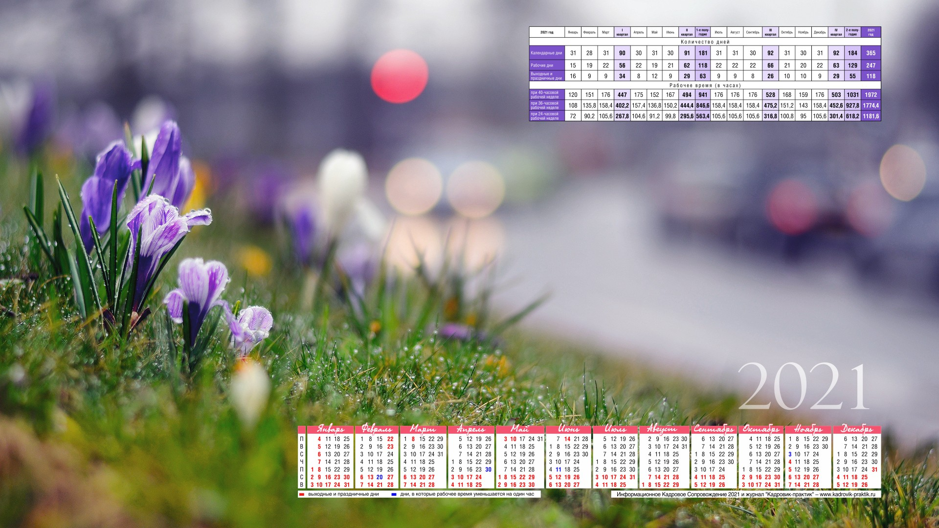
План мероприятий на август 2021
п. Тура
11.08.2021
КЦСОН
Выставка фотографий «Дерево поколений»
15.08. -15.10.2021
КЦСОН
Акция «Помоги собрать ребенка в школу»
27.08.2021
КЦСОН
День знаний с детьми-инвалидами
ЖДЕМ ВАС!!!
25.08.2021
КЦСОН
Финансовая грамотность. Трудовая деятельность и обучение пенсионеров инвалидов

Slide 2
План мероприятий на август 2021
с. Байкит
03-04.08.2021
КЦСОН
Инклюзивная мастерская для детей «Мастерилка». Создание фигурок животных и птиц из гофрированного картона в технике квиллинг. Магнит на холодильник «Заяц»
10.08.2021
КЦСОН
Инклюзивная мастерская для детей «Мастерилка». Пластилинография. Обратная аппликация из пластилина на прозрачной основе «Птичка, бабочка»
11.06.2021
КЦСОН
Инклюзивная мастерская для детей «Мастерилка».
1 Пластилинография. Обратная аппликация из пластилина на прозрачной основе «Фрукты и ягоды»
2.Развлекательная викторина «Путешествие по сказкам»
17-18.08.2021
КЦСОН
Инклюзивная мастерская для детей «Мастерилка».
Экопластика. Конструирование из речной гальки «Жонглирующий клоун»
17-18.08.2021
КЦСОН
Буклет под рубрикой « Это интересно», «Три спаса» для пожилых граждан и инвалидов
17-18.08.2021
КЦСОН
Акция «помоги пойти учиться» сбор школьных принадлежностей для малообеспеченных семей.
18.08.2021
КЦСОН
Инклюзивная мастерская для детей «Мастерилка».
1. Конструирование из речной гальки «Жонглирующий клоун»
2. Спортивно развлекательное мероприятие «Мы за ЗОЖ»
24-25.08.202
КЦСОН
Инклюзивная мастерская для детей «Мастерилка» Бисероплетение.
«Алые маки». Скрещенное плетение.
25.08.2021
КЦСОН
Инклюзивная мастерская для детей «Мастерилка». Бисероплетение.
1. «Алые маки». Скрещенное плетение.
2. Развлекательная викторина «Любознайка»
20.08.2021
КЦСОН
Занятие по финансовой грамотности для получателей социальных услуг «Страхование».
18.08.2021
КЦСОН
Мы за ЗОЖ» Спортивно-развлекательное мероприятие среди детей СОП и ТЖС
ЖДЕМ ВАС!!!

Slide 3
План мероприятий на август 2021
с. Ванавара
09.08.2021
КЦСОН
Клуб "Мы за чаем - не скучаем"
"Книголюб"
13.08.2021
КЦСОН
Лекция по финансовой грамотности
"Риски и финансовая безопасность"
ЖДЕМ ВАС!!!
29.08.2021
КЦСОН
Культурно-массовое мероприятие "День села"

